Slide 1

TUKY
LIPIDY

Slide 2
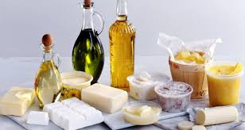
Tuky
Sú zlúčeniny uhlíka, vodíka a kyslíka.
Vznikajú v rastlinných aj živočíšnych organizmoch.
Sú dôležitou zložkou potravy, NIEKTORÉ sú esenciálne=nenahraditeľné a nevyhnutné.

Slide 3
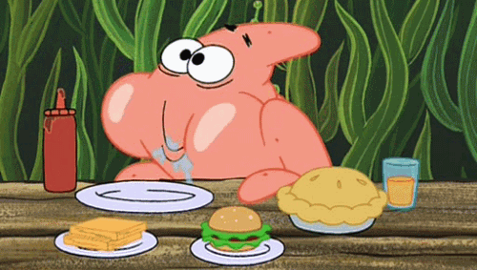
Sú najefektívnejším zdrojom energie.
Tvoria tepelnoizolačnú vrstvu, udržiavajú telesnú teplotu.
Rozpúšťajú niektoré dôležité látky ako vitamíny(D,E,K,A) a liečivá

Slide 4
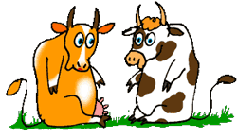
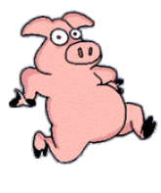


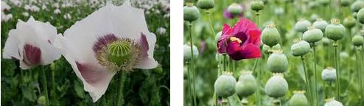
DELENIE TUKOV
2. Živočíšne (CHOLESTEROL)
Podľa pôvodu:
1. Rastlinné (OLIVOVÝ, REPKOVÝ, SLNEČNICOVÝ OLEJ)

Slide 5
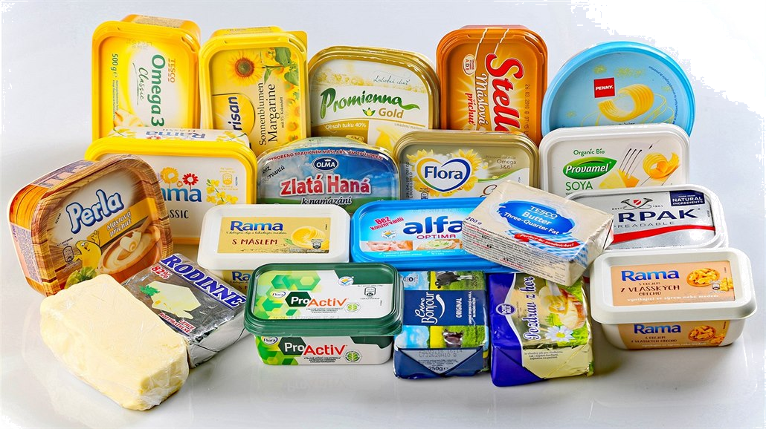
Podľa skupenstva:
Tuhé:
obsahujú len jednoduché väzby ( — ),
hovoríme im nasýtené tuky,
patria tu živočíšne tuky: masť, slanina, maslo
+ kakaové maslo
+ margaríny: stužené rastlinné tuky

Slide 6
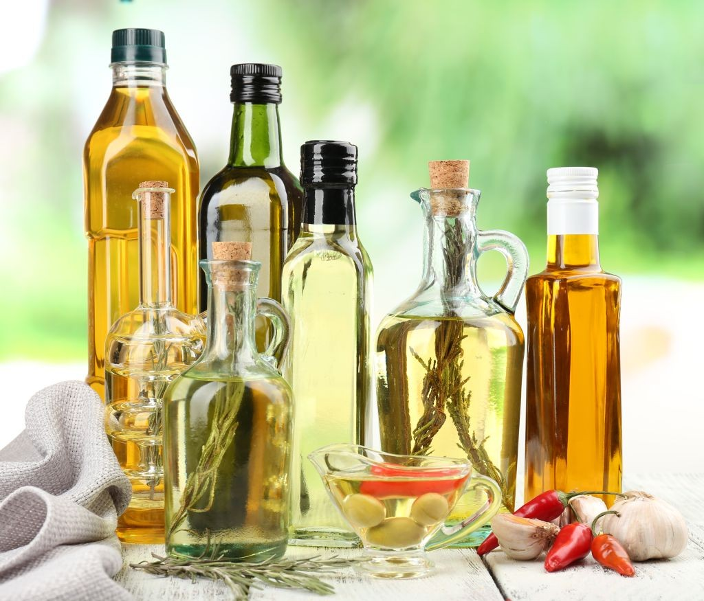
2. Kvapalné
obsahujú dvojité násobné väzby ( = ),
hovoríme im nenasýtené tuky alebo oleje,
patria tu rastlinné tuky,
+ rybí olej
Olivový olej

Slide 7
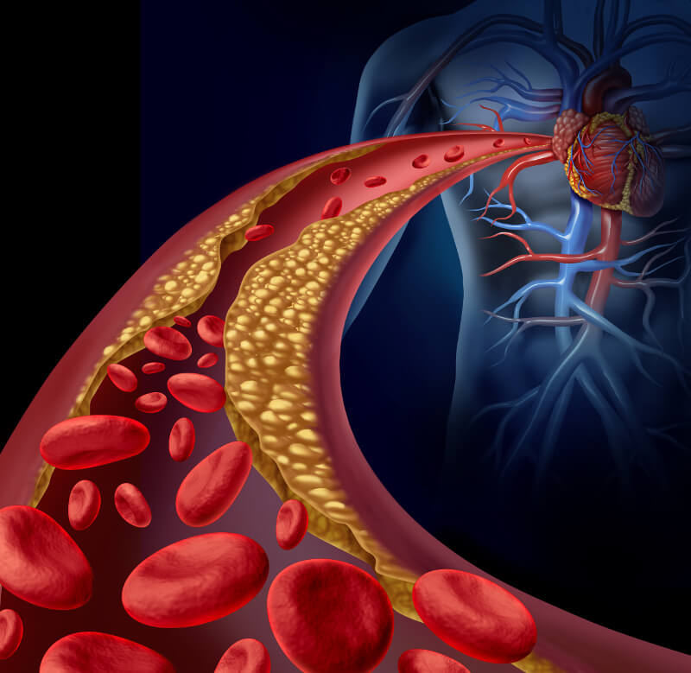
Vplyv tukov na ľudský organizmus.
tuky sú nevyhnutné pre život a fungovanie organizmu (cholesterol)
ale
nadbytočný príjem tukov znamená zvýšenie cholesterolu, obezitu a srdcovo-cievne ochorenia.

